Slide 1
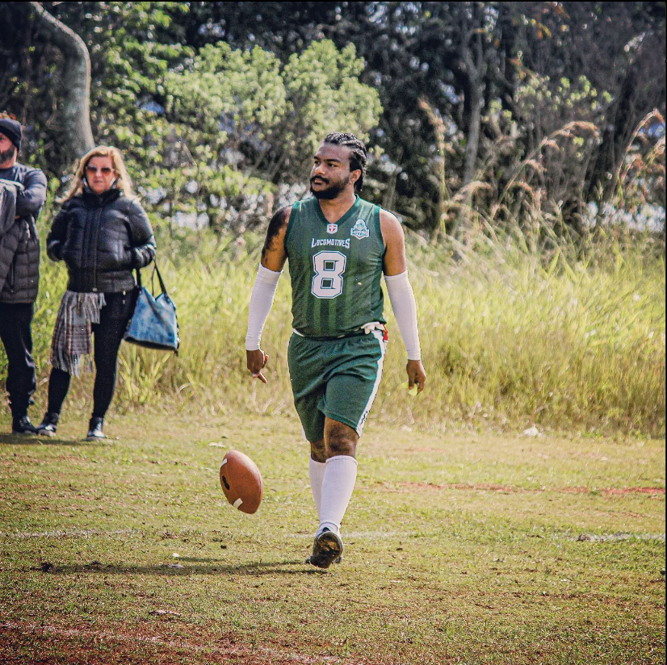
Caio’s Field
Uma breve introdução ao mundo do Futebol Americano e Flag Football

Slide 2

COMO EU CONHECI O FUTEBOL AMERICANO
Video Game;
Televisão;
Amigos;
Seletiva Palmeiras;

Slide 3
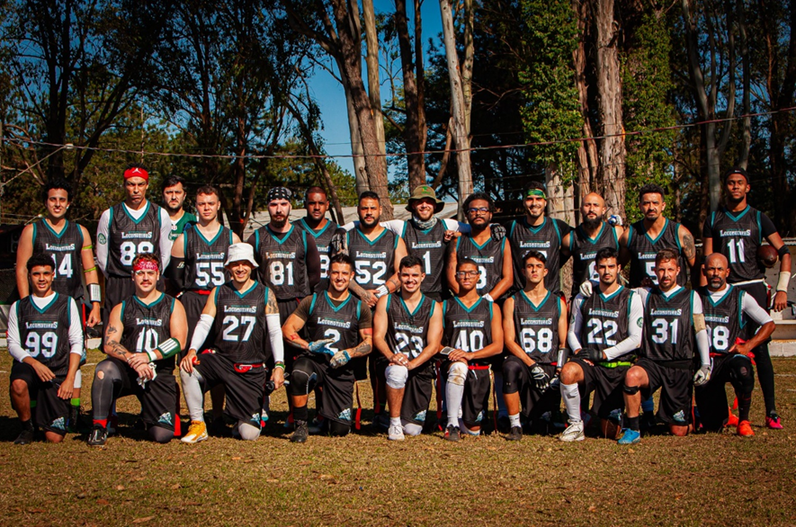
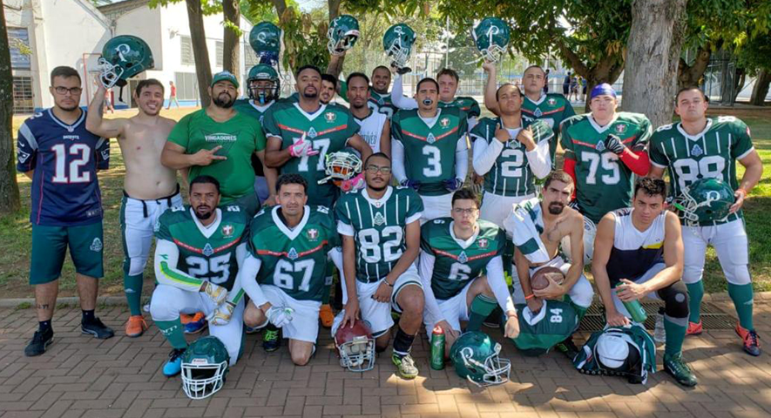
Meus valores
Cumplicidade
Respeito
Dedicação

Slide 4
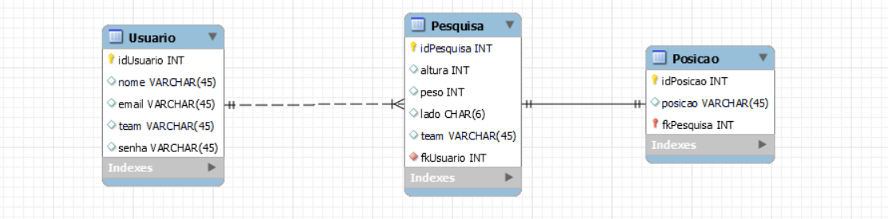
Modelagem Banco de Dados

Slide 5
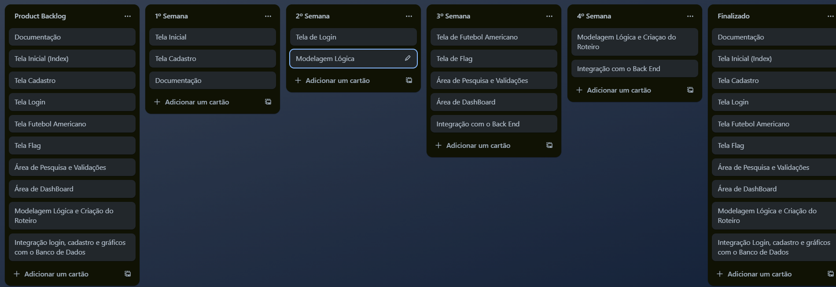
Trello

Slide 6
Site

Slide 7
Dificuldades
Questões criativas
Entendimento do Back End

Slide 8
Superações
1
2
3
Conseguir o deixar o site esteticamente agradável
Entender o processo do Back End
Gerenciar o tempo com as provas e sprint

Slide 9
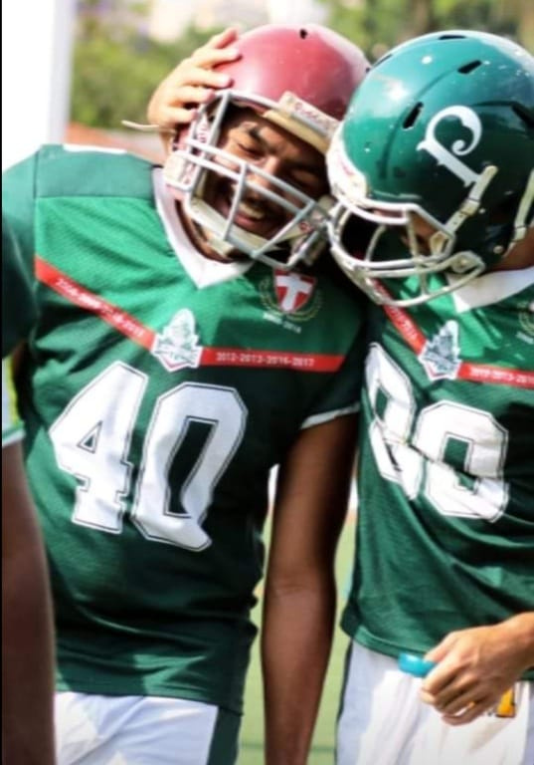
AGRADECIMENTOS

